Slide 1
354
Ny Mpamonjy no mitady

Slide 2
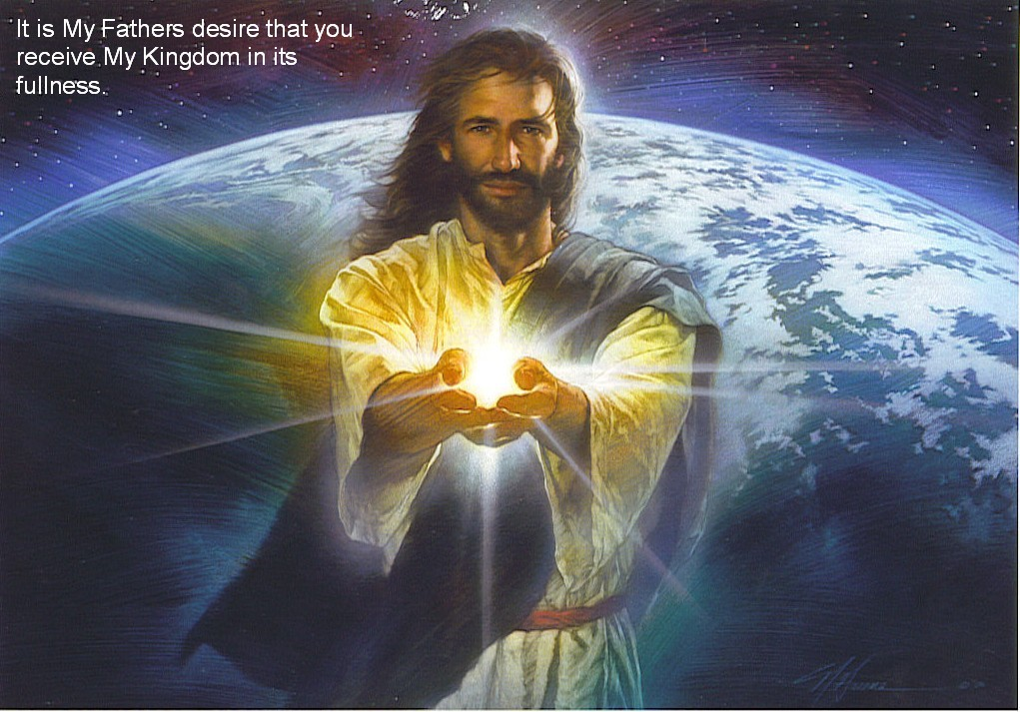
1) Ny Mpamonjy no mitady Fihavanana aminao ; Izy no manambitamby Hanatonanao izao ;

Slide 3
Sao manjary fandatsana Ny fifonana aminao, Ka ny mety, mihavàna Amin’ny Mpamonjy izao.

Slide 4
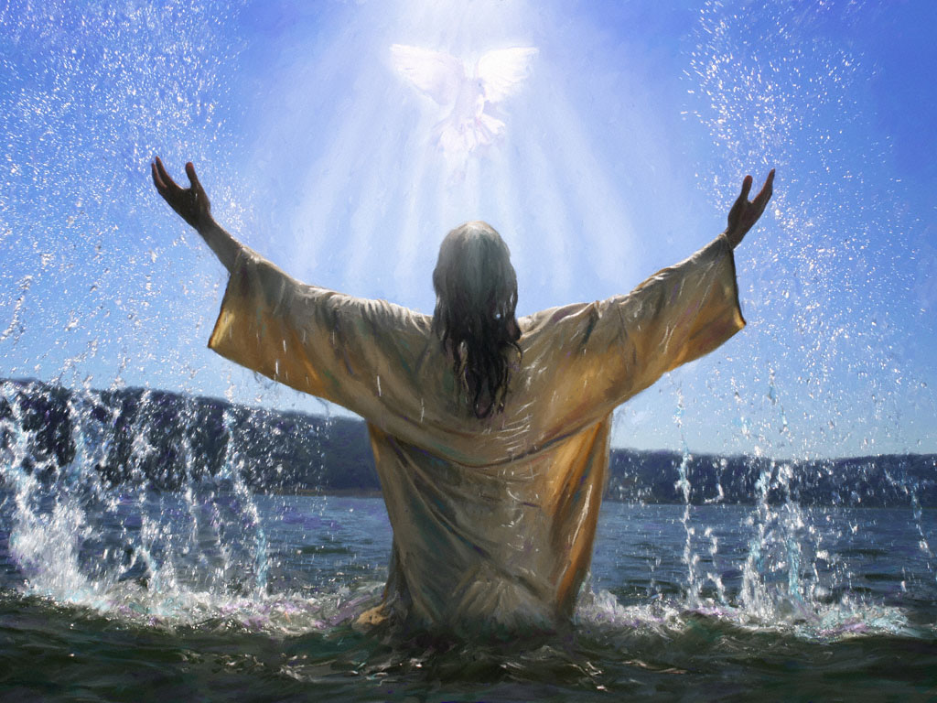
2) Dieny misy hafanana Ka mangoraka ny fo, Manatòna ny Mpamonjy Sao dia mangatsiaka indray

Slide 5
Izao no andro famonjena, Ka vonjeo sao neninao ; Ry mpanota, miverena Izao ankehitriny izao.

Slide 6
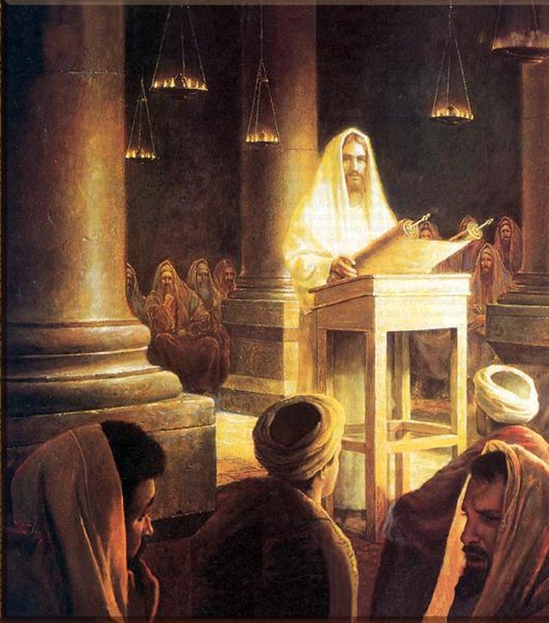
3) Sao ity no toriteny Fara-fanasana anao ; Sao anio no fotoana Fara-fahavelomanao :

Slide 7
Ka aza mba misalasala, Sao manjary neninao, Raha tsy mety mahalala Izao fotoana mety izao.

Slide 8
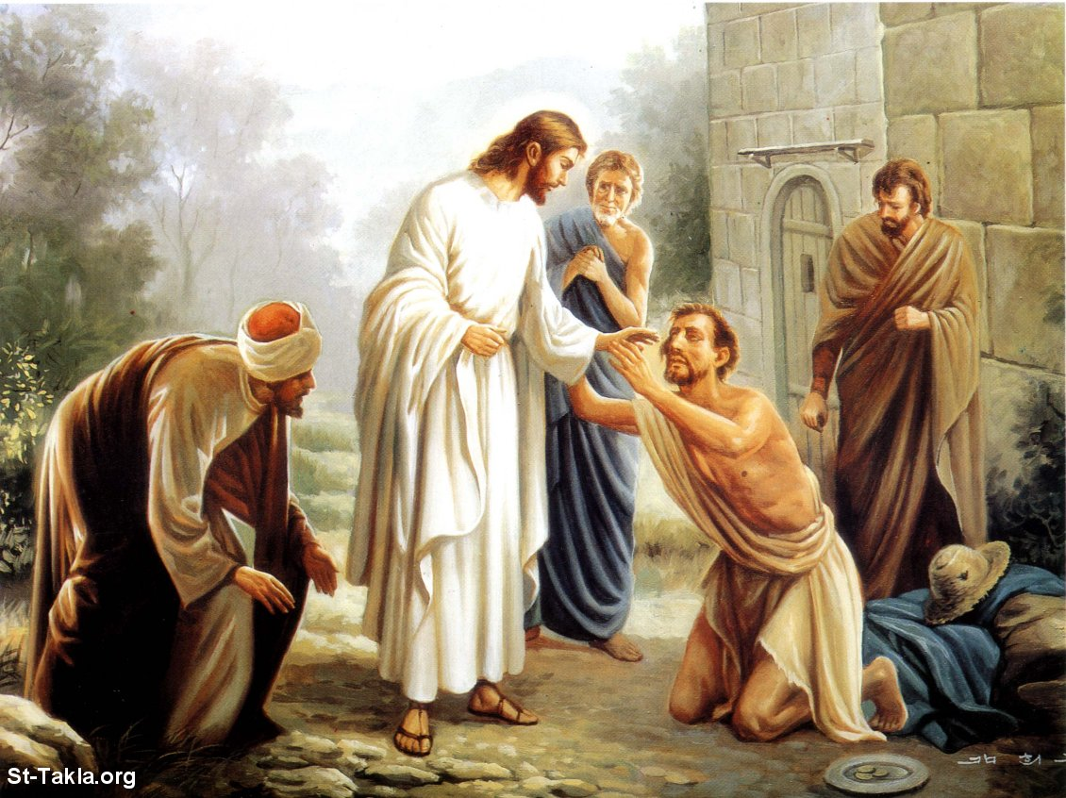
4) Indrisy ! be ny fahotako, Be ny ratsy vitako ; Sao tsy raisin’ny Mpamonjy Ny mpanota tahaka izao ?

Slide 9
Miverena, fa ny rany Ampy hahadio anao ; Manatona hosasany Izao ankehitriny izao.

